Slide 1
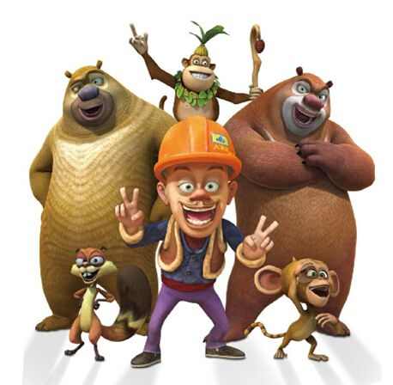
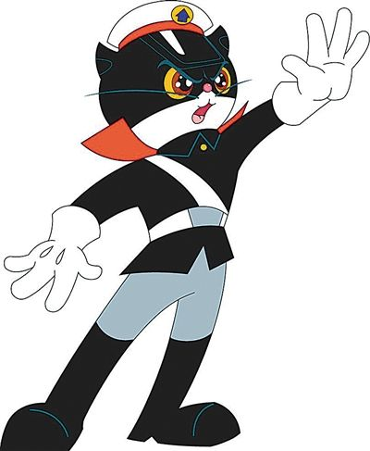
这是哪部动画片里的人物？
《黑猫警长》
《熊出没》

Slide 2
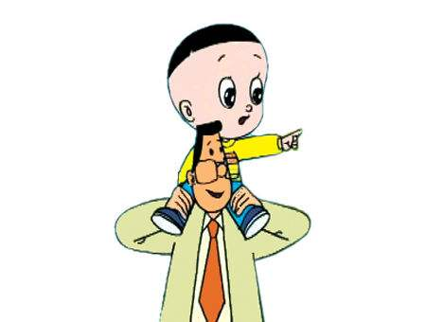
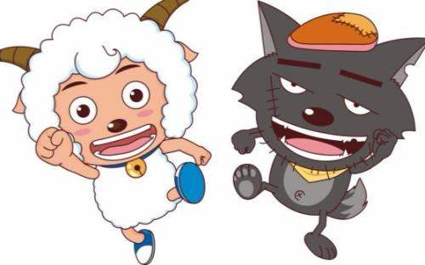
这是哪部动画片里的音乐？
《大头儿子和小头爸爸》
《喜羊羊和灰太狼》

Slide 3
口语交际：推荐一部动画片
把好的东西介绍给别人

Slide 4
听一听
听一听，这个小朋友是如何推荐动画片的？他说了哪些内容？

Slide 5
方法指导
首先，说清楚推荐的是哪一部动画片。
其次，介绍最吸引人的片段或是一个角色。
最后，可以加上“你想看吗？”“不看真可惜啊！”这样的话来吸引其他同学。

Slide 6
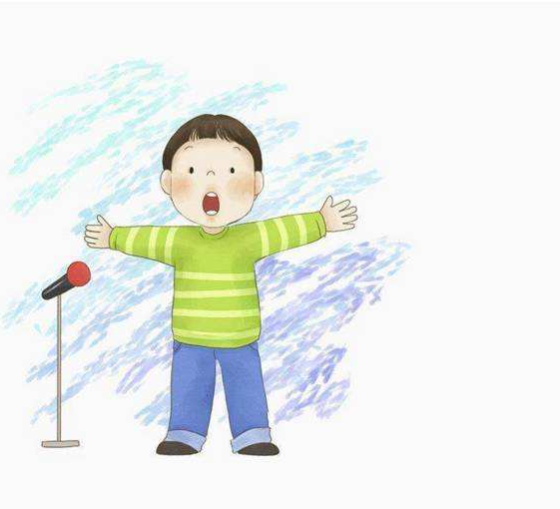
方法指导
讲的时候要注意什么？
注意说话的速度，让别人听清楚。

Slide 7
方法指导
听的时候要注意什么？
认真听，了解别人讲的内容。

Slide 8
《大耳朵图图》
这个片段讲了什么内容？

Slide 9
插入视频

Slide 10
小试牛刀
图图为什么想生病？
他是怎样生病的？
他生病后又有什么感受？
讲精彩片段时，要把一件事情的起因、经过、结果讲清楚。

Slide 11
大显身手
说一说，向身边的人推荐一部动画片。
大家好，我是_____，我向大家推荐的动画片是_____。它给我留下的印象最深的人物是_____，他_____。在这部动画片里，最精彩的片段是_____，片段里_____。你们喜欢这部动画片吗？

Slide 12
总结打分
声音清晰 语速恰当 | 态度大方 声音洪亮 | 说清片名 | 说清角色特点 | 情节表述完整
★ | ★ | ★ | ★ | ★
我可以得_____颗★。

Slide 13
我喜欢看《猫和老鼠》，我最喜欢小老鼠杰瑞，因为它很机灵，很聪明。最吸引我的是，每次猫想 抓它，它都能逃走，还让猫自讨苦 吃，非常搞笑！大家都去看看这部动画片吧！

Slide 14
我推荐《熊出没》这部动画片。这部动画片讲了：熊大、熊二还有他们的好朋友在森林里愉快地生活，而伐木工光头强天天要砍树，动物们展开了保卫森 林的斗争。这部动画片告诉我们森林是 动物的家，我们要保护森林和动物。快去看吧，你们一定会喜欢的！

Slide 15
课后作业
向朋友或家人推荐一部动画片。

